Slide 1

Améliorer le produit IA de votre startup : Avis Resteau
Projet : 6
Formation: Ingénieur IA
Marius BARTCUS

Slide 2
Sommaire
Contexte du travail et problématique
Environnement de travail
Les données text
Préparation des données Text - Features: Bag of words
Analyse de sujets
Les données images
Préparation des données visuelle - Features: Bag of visual words
Visualisation des données visuelle
Les metric ARI obtenu par le clustering KMeans sur les données visuelle
La page web du projet

Slide 3
Context du travail et problématique
Ingénieur IA - startup “Avis Resteau” qui met en relation des clients et des restaurants
1) Collection des données 2) Détecter les sujets d'insatisfaction des clients par rapport aux restaurants. 3) Labelliser automatiquement les photos postées
Environnement du travail
Mac OS chip M1
Anaconda
python 3.9
jupyter, jupyter lab
scikit-learn, numpy, pandas
nltk, spacy, opencv
matplotlib, seaborn
wordcloud
yellowbrick
streamlit
dotenv, gql, requests-toolbelt
keras

Slide 4
Les données
On utilise des données existent: https://www.yelp.com/dataset
Contients des information générales comme par exemple des information des clients sur des différents restaurants et aussi contients des données images
Vu le volume on utilise la méthode chunking pour charger la donnée
On va assurer la possibilité de collecter des nouveau données via l’API Yelp ( ex: notebook_csv.ipynb )

Slide 5
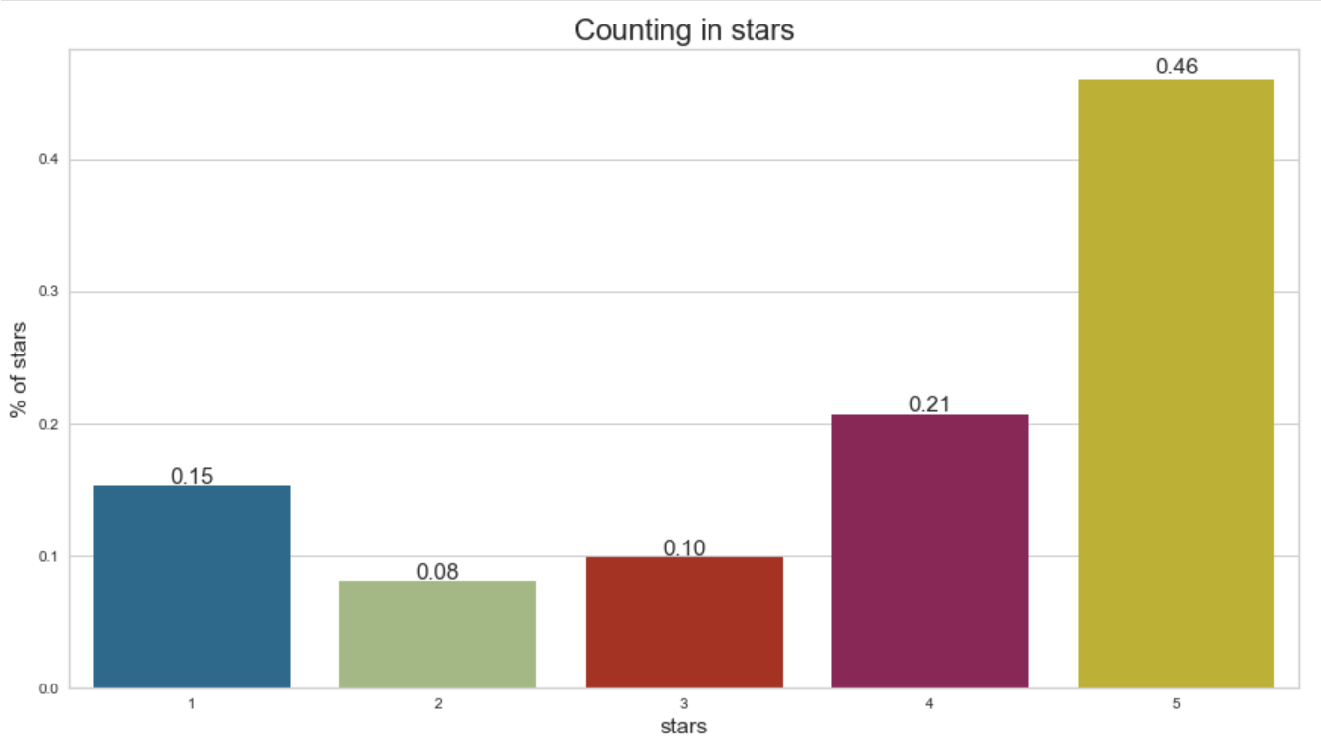
Les données text

Slide 6
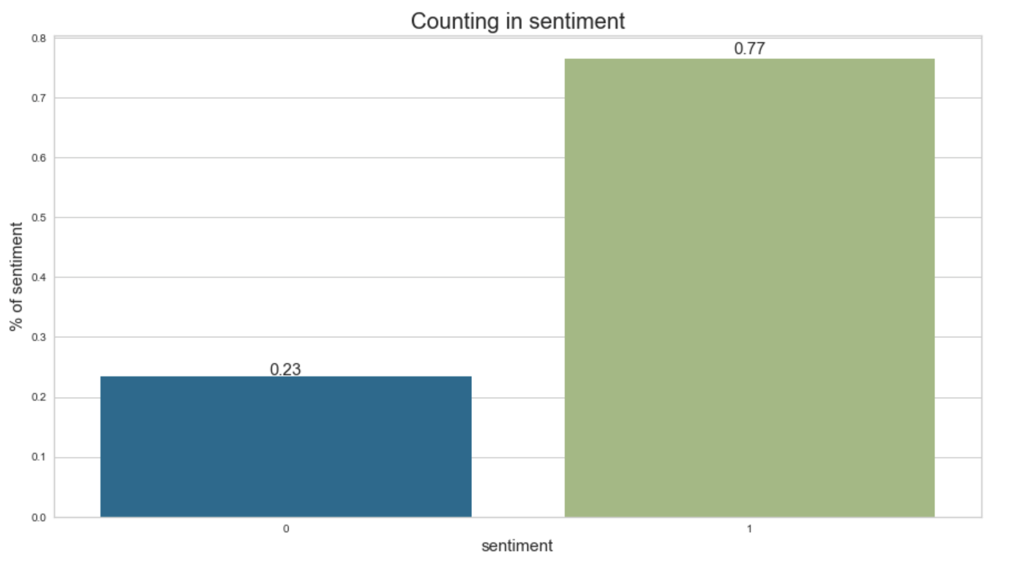
Les données text
Les commentaires avec les étoiles:
1, 2 - sentiments négatifs
3, 4, 5 - sentiments positives

Slide 7
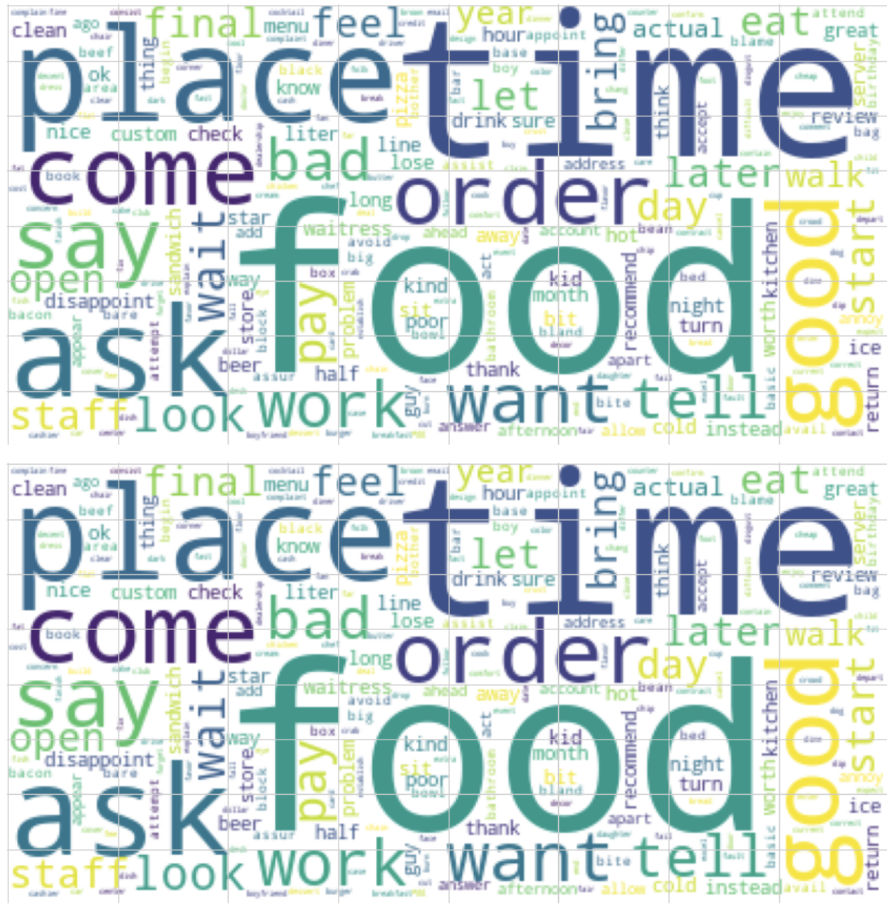
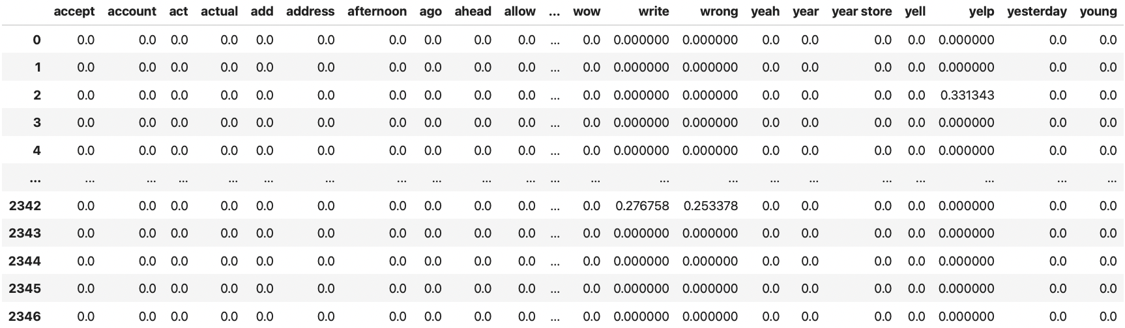
Préparation des données Text - Features: Bag of words
Prétraitement :
Donné des forme neutres pour les mots (lemmatisation)
Enracinement (Stemming)
effacer des nombres, ponctuations, espaces …
vérifier si le mot exist dans wordnet.words()
enlever les stopwords
Création des Bag of words:
CountVectorizer
TfidfVectorizer

Slide 8
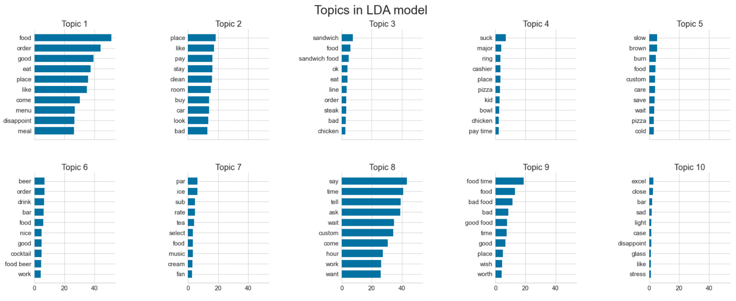
Analyse de sujets

Slide 9
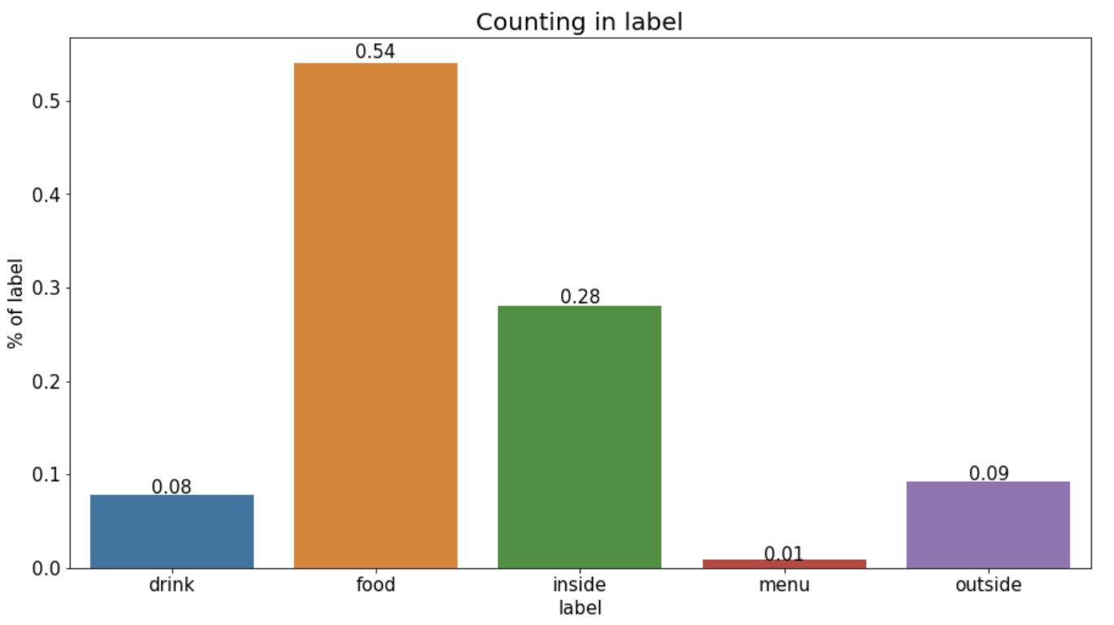
Les données images

Slide 10
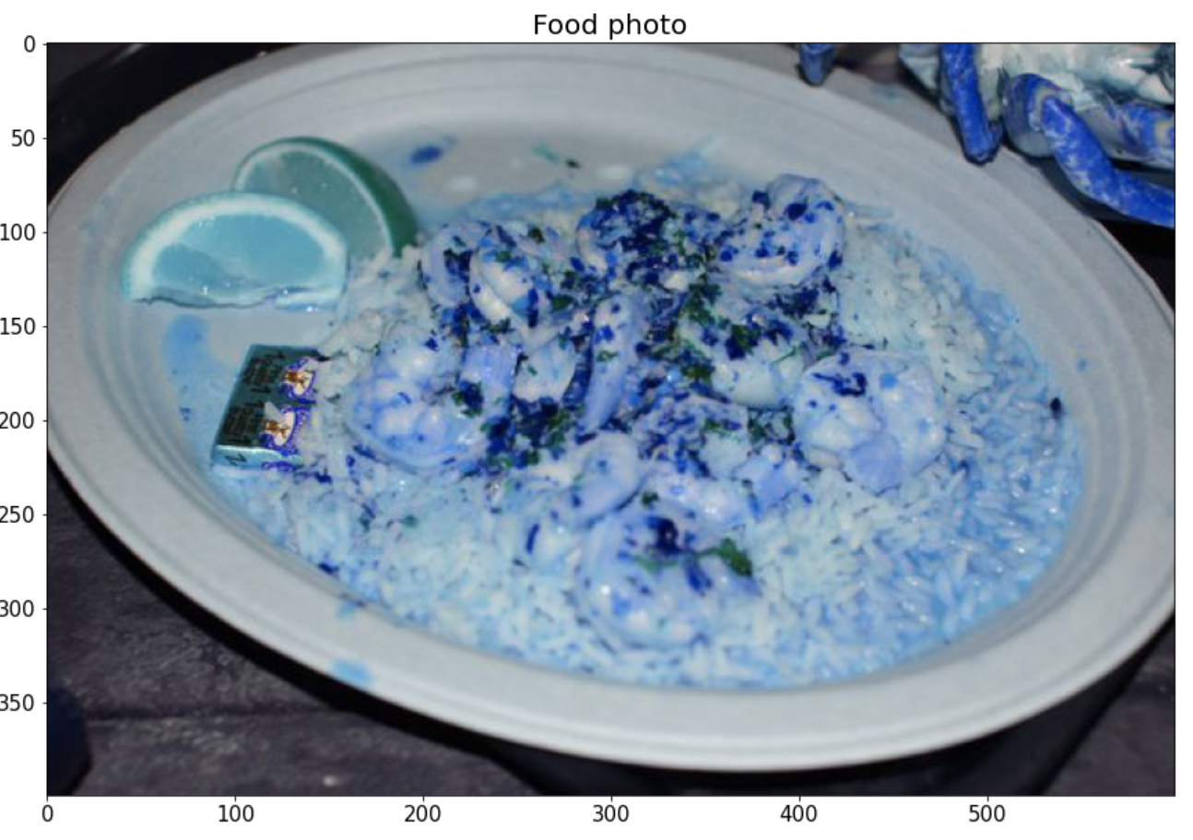
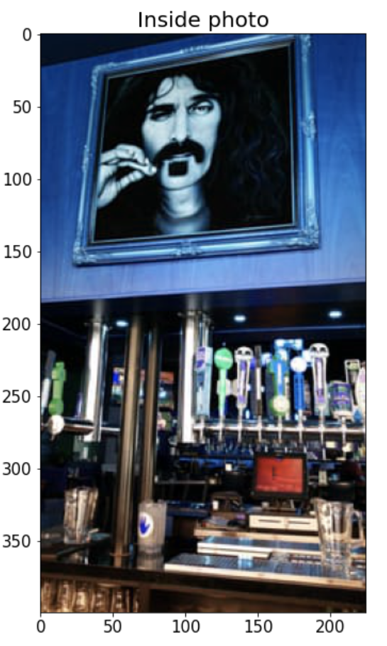
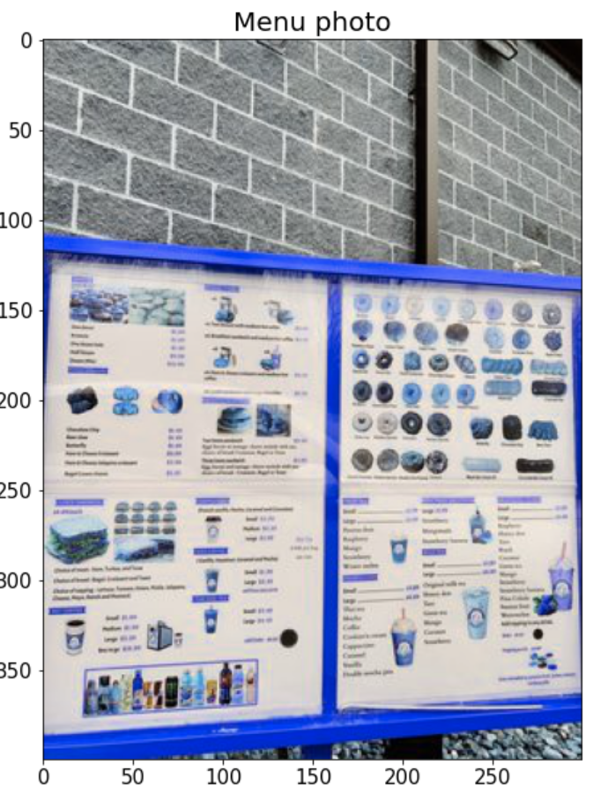
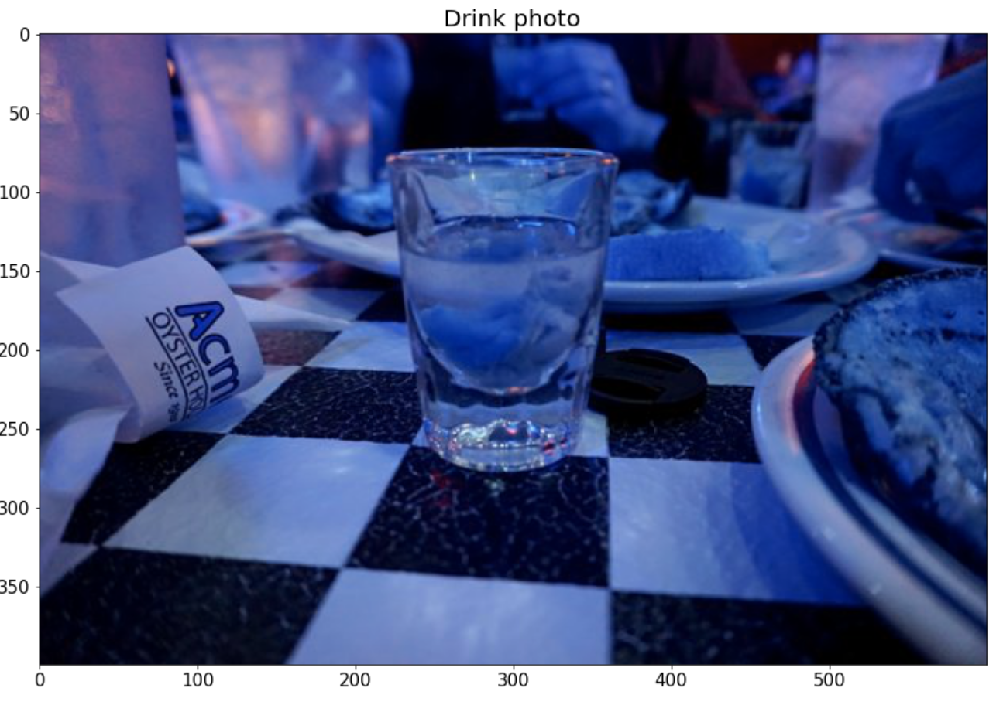
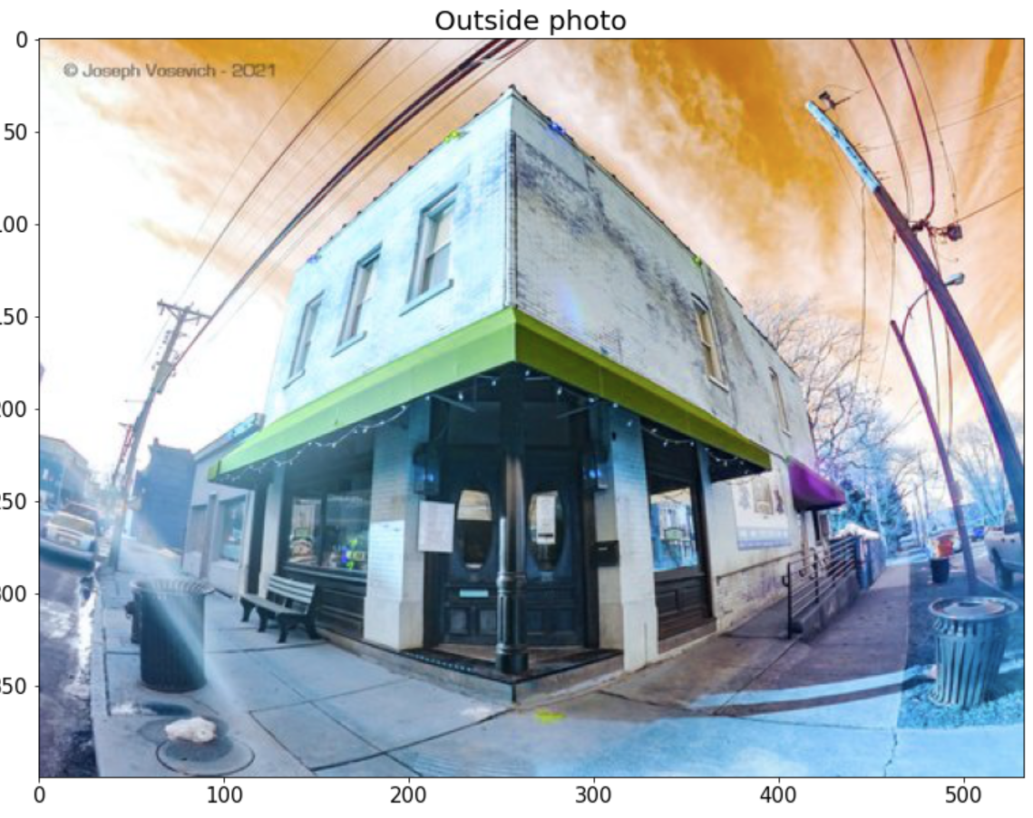
Les données images
On prends 200 images par catégorie

Slide 11
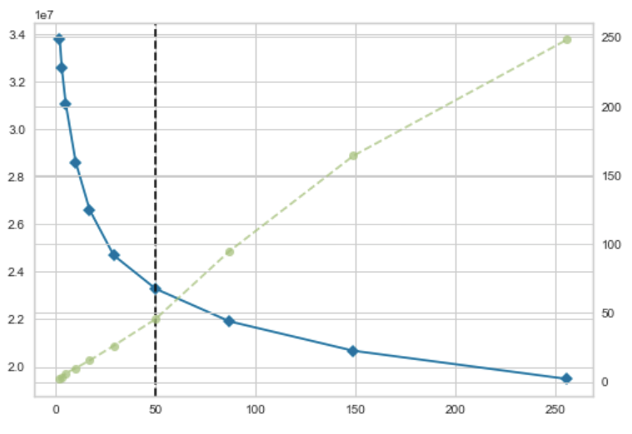
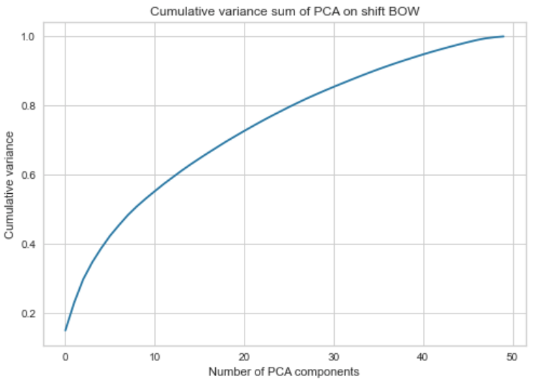
Préparation des données visuelle - Features: Bag of visual words
SHIFT, ORB et une Transfer Learning d’un réseau du neurone (VGG16)
SHIFT, ORB: On obtient les descripteurs par images, VGG16: On obtient les features par image
SHIFT, ORB: Créer les clusters de descripteur
SHIFT, ORB: Créer des histogrammes par images = comptage de chaque numéro de cluster du nombre de descripteur de l’image
Normalizer les données
Réduction de dimension par PCA/TSNE
Faire une clustering par KMeans

Slide 12
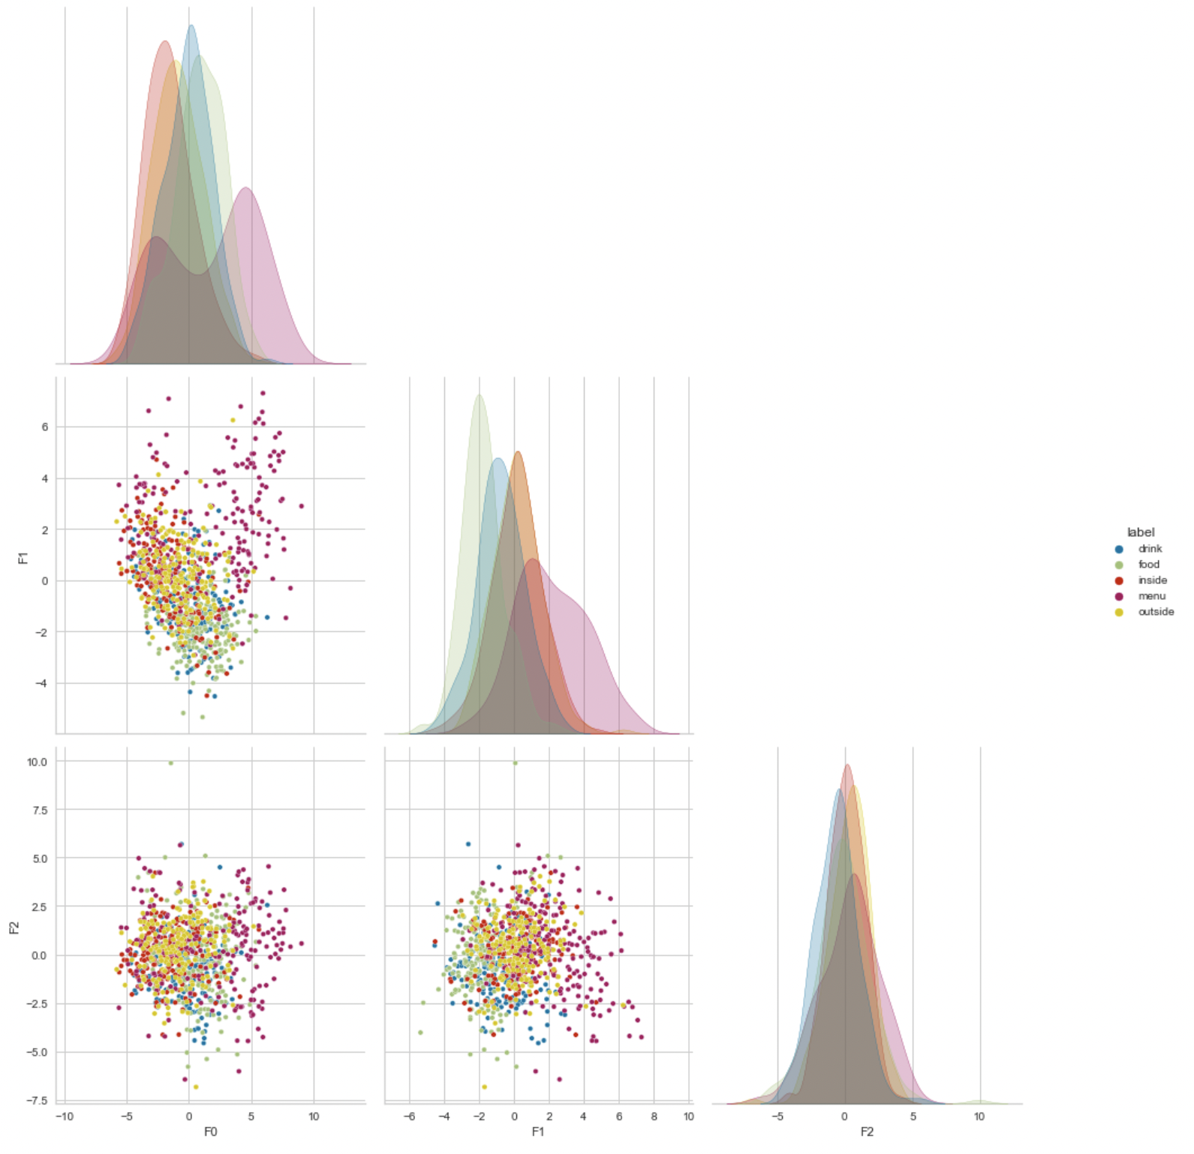
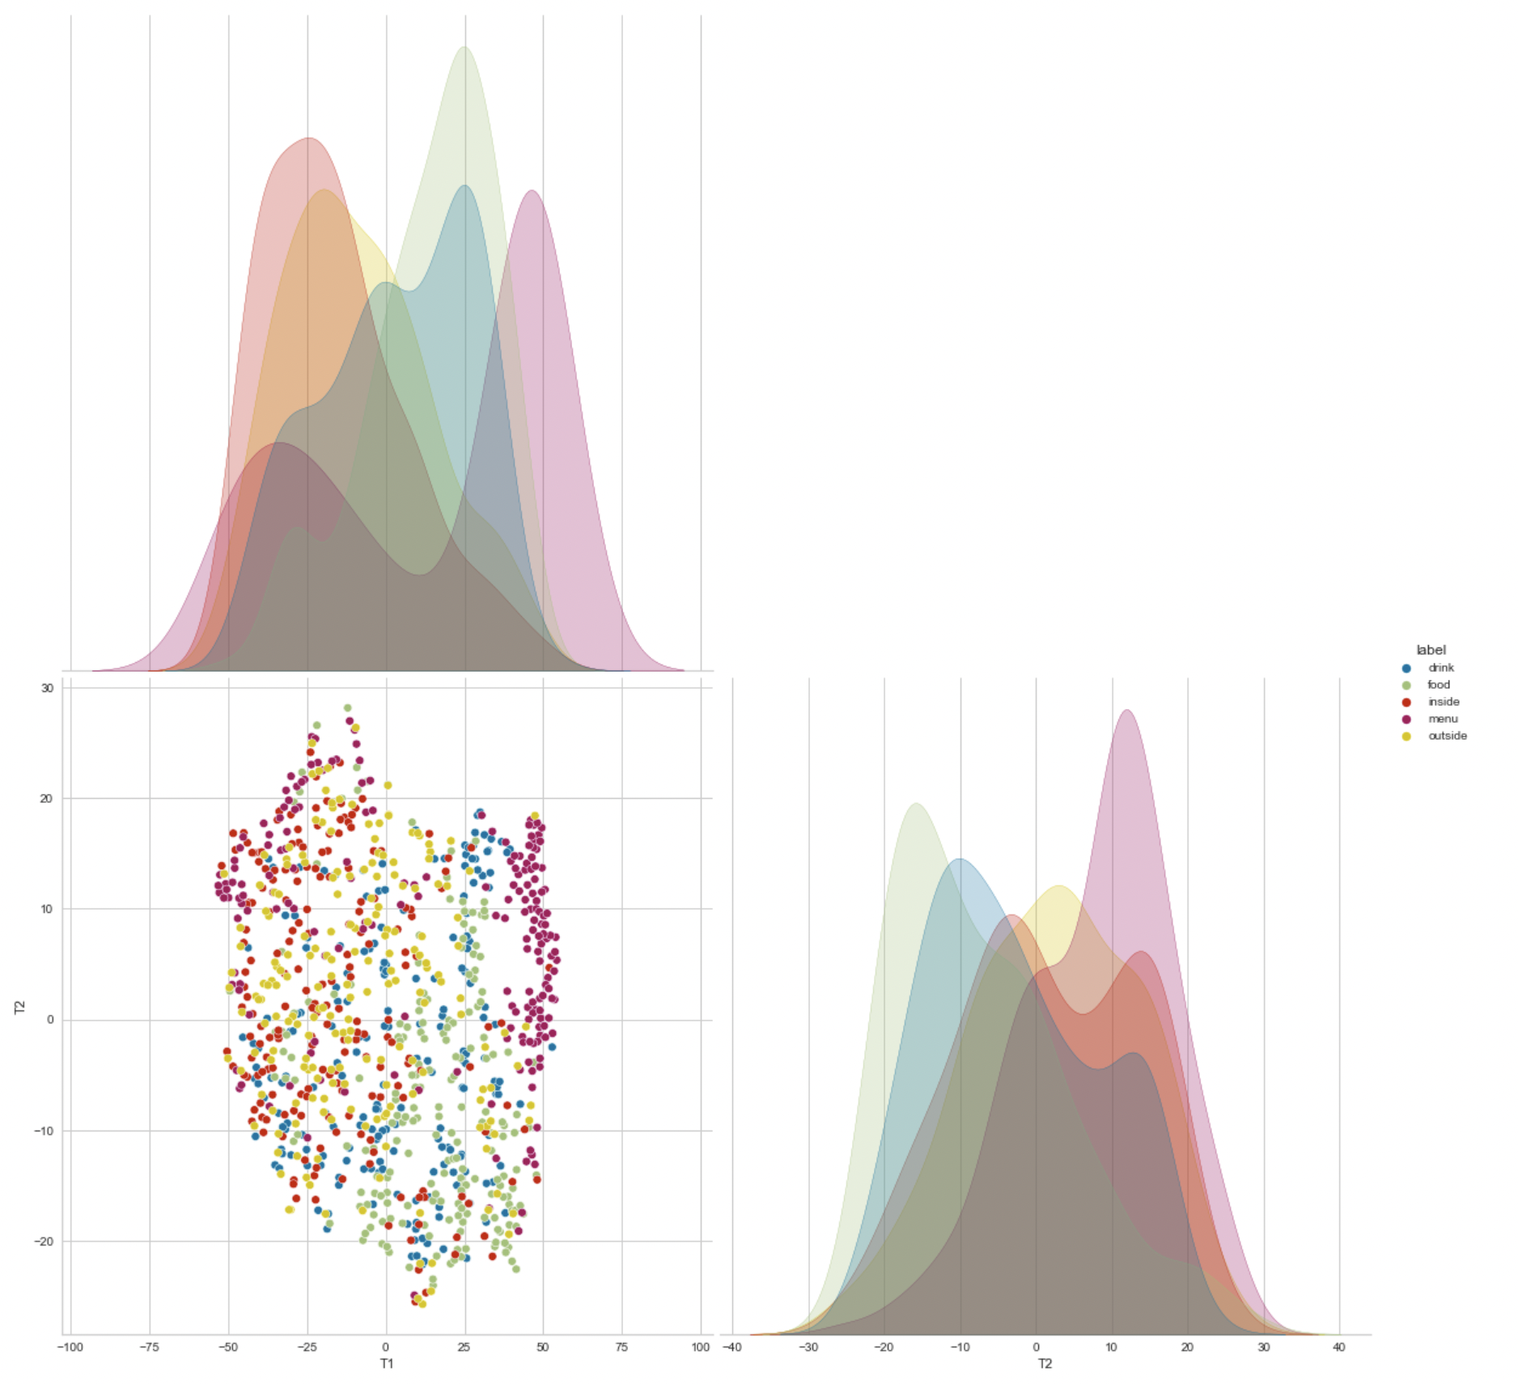
Visualisation des données visuelle SHIFT
PCA
TSNE

Slide 13
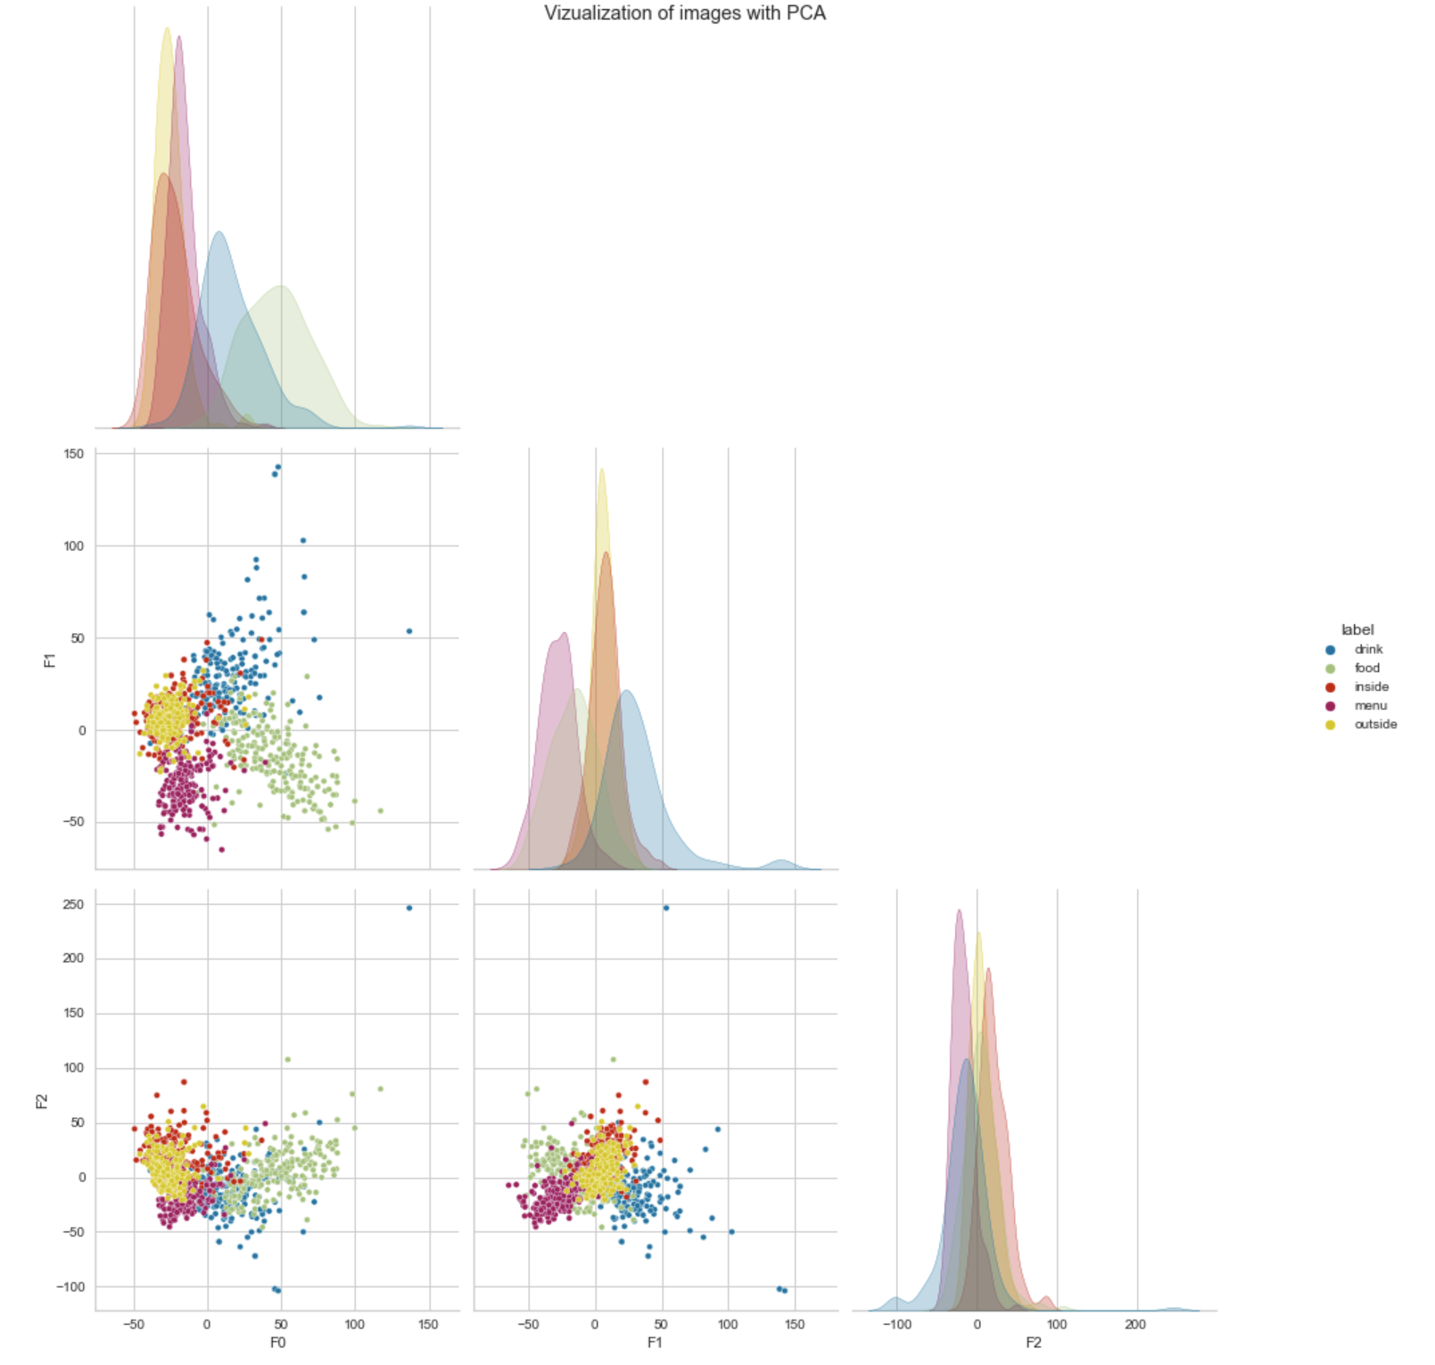
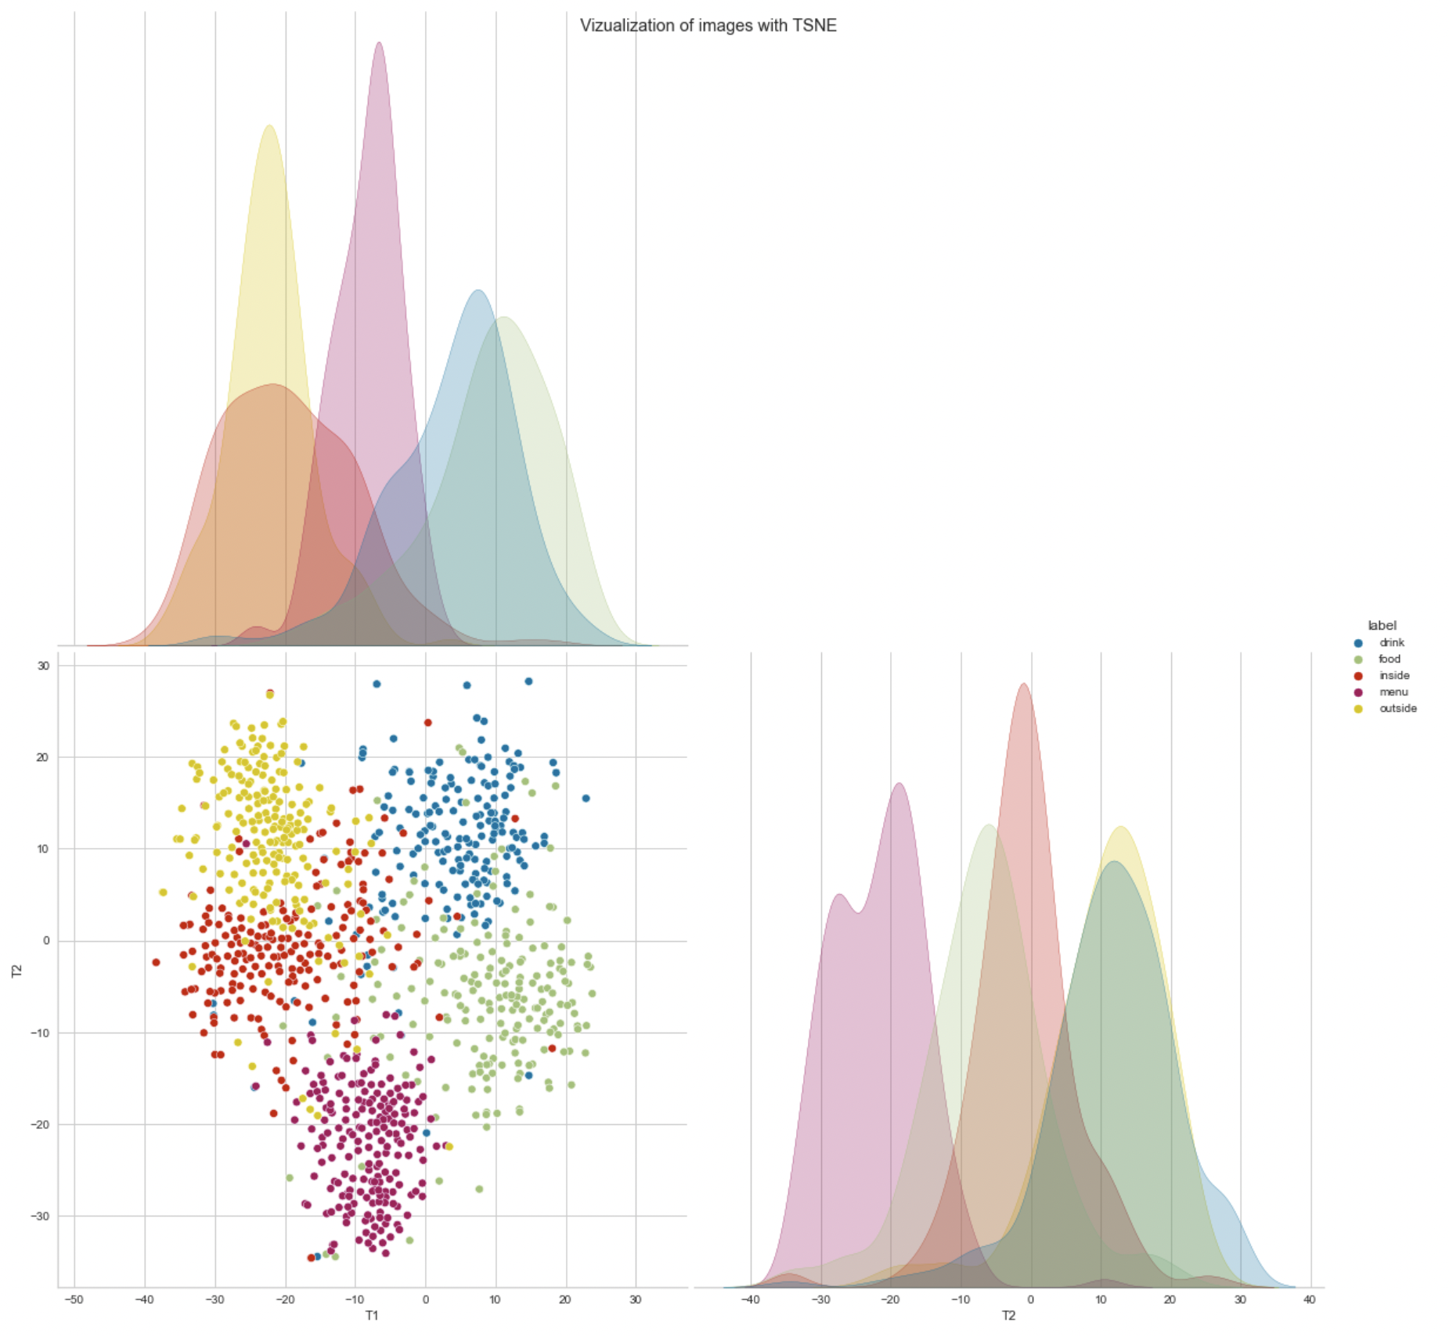
Visualisation des données visuelle VGG16
PCA
TSNE

Slide 14
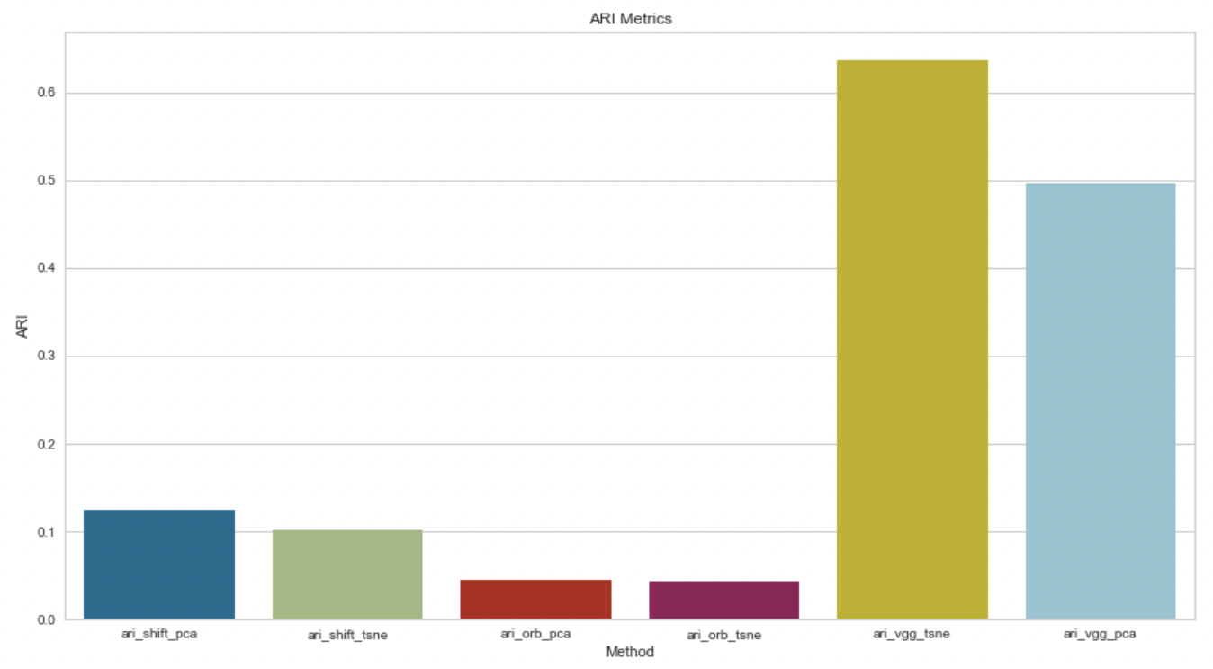
Les metric ARI sur le clustering des données visuelle

Slide 15
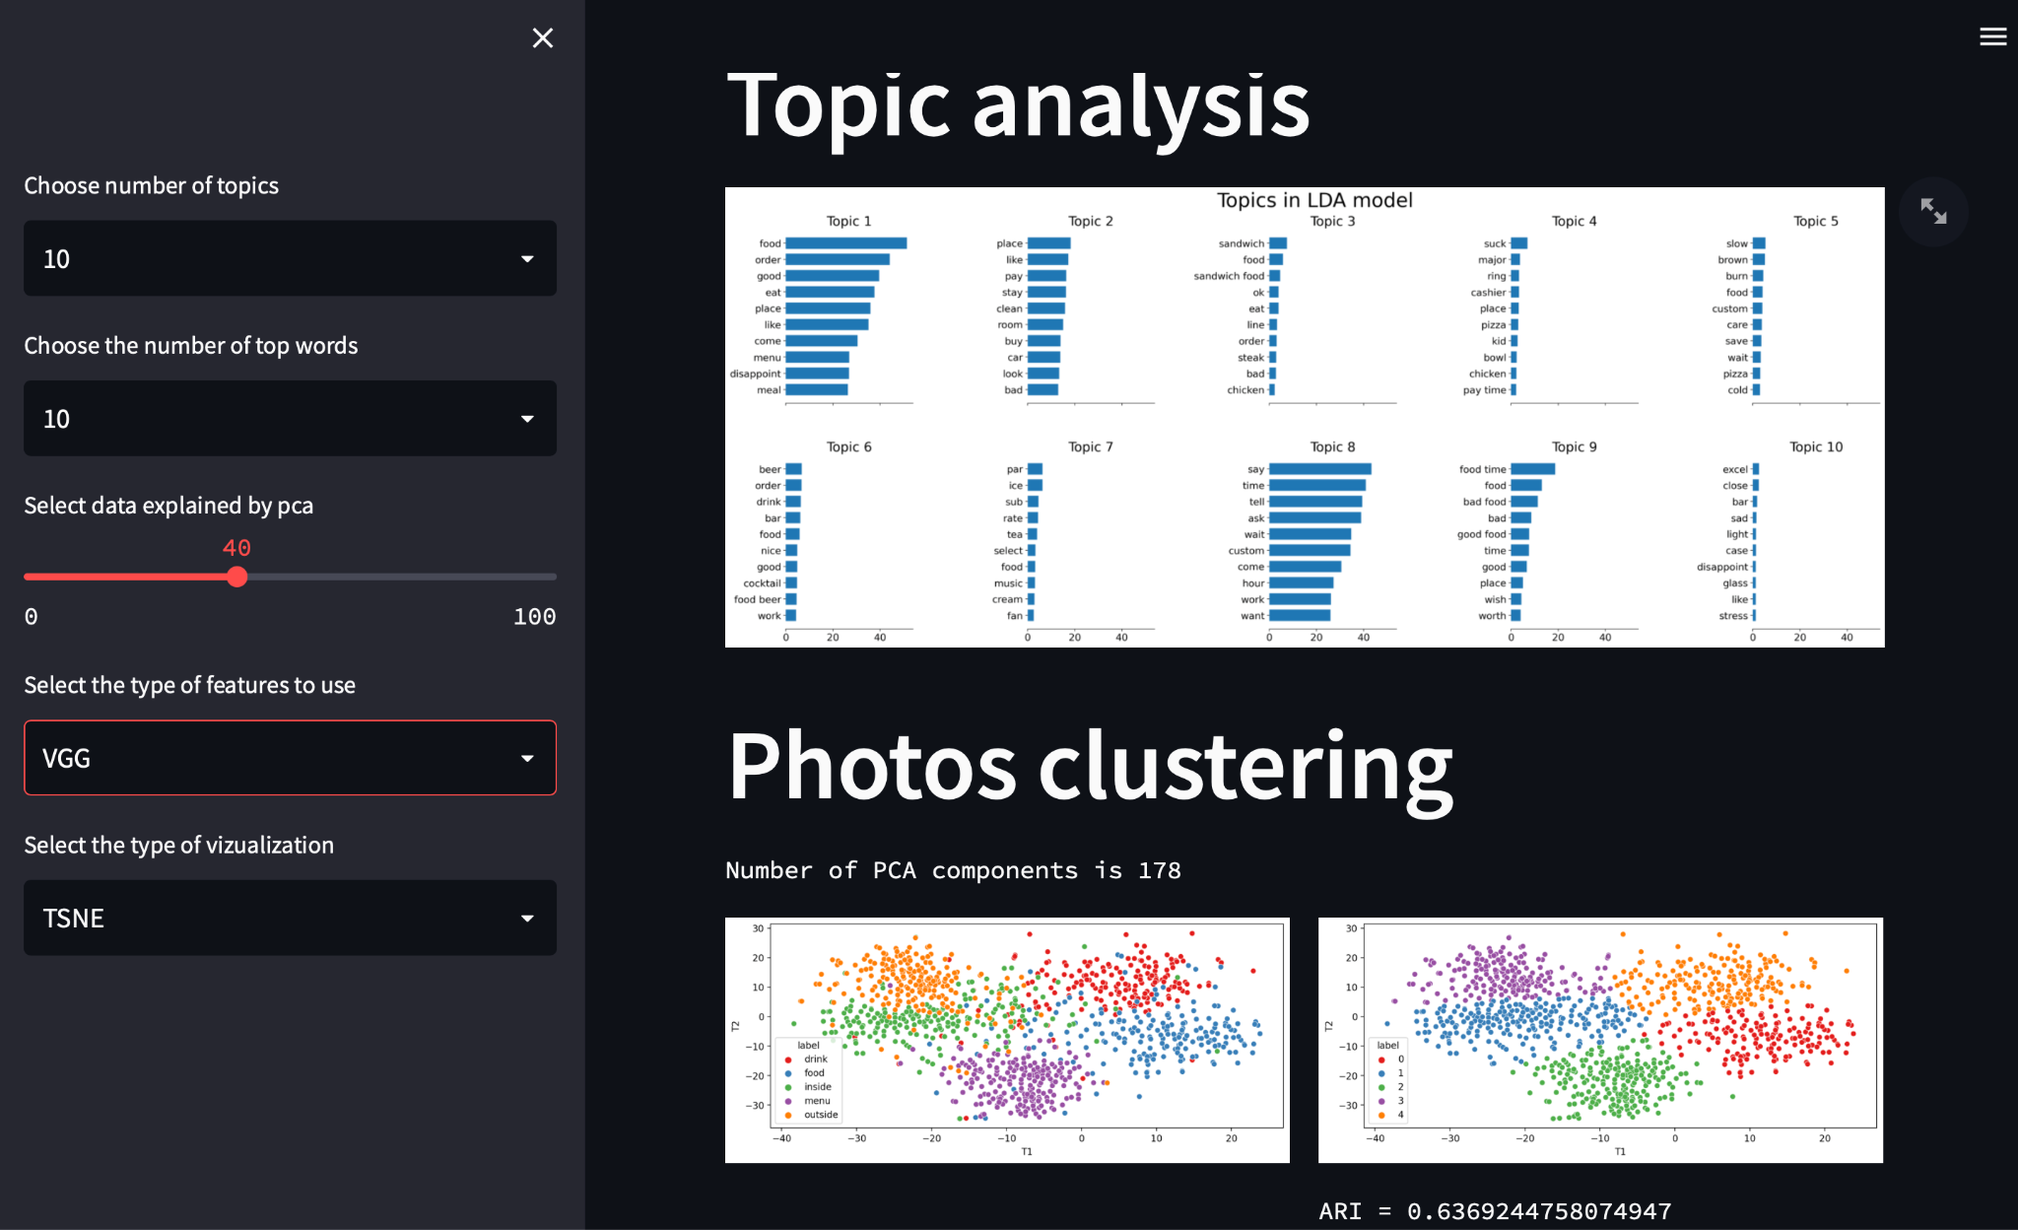
Page web du projet

Slide 16
MERCI

